Slide 1
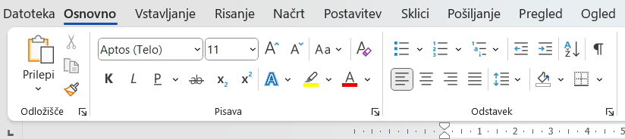
Razdelek ODSTAVEK

Slide 2
Razdelek ODSTAVEK
Oštevilčenje
Vrstične oznake
Zamik
Razvrsti
Poravnava besedila
Razmik med vrsticami in odstavki
Obrobe
Dodatno urejanje odstavkov

Slide 3
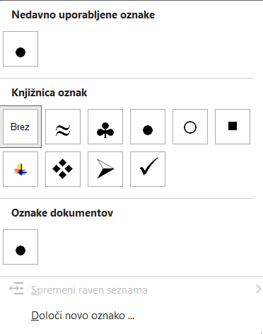
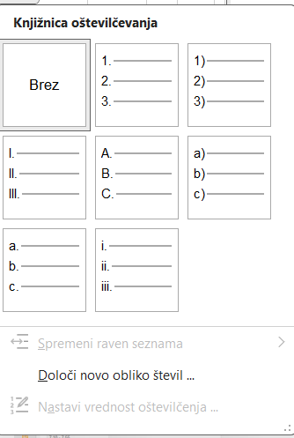
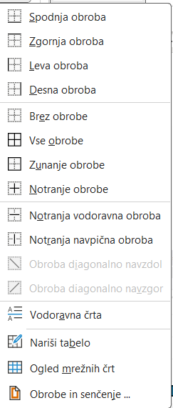
Vrstične oznake
Oštevilčenje
Obrobe

Slide 4
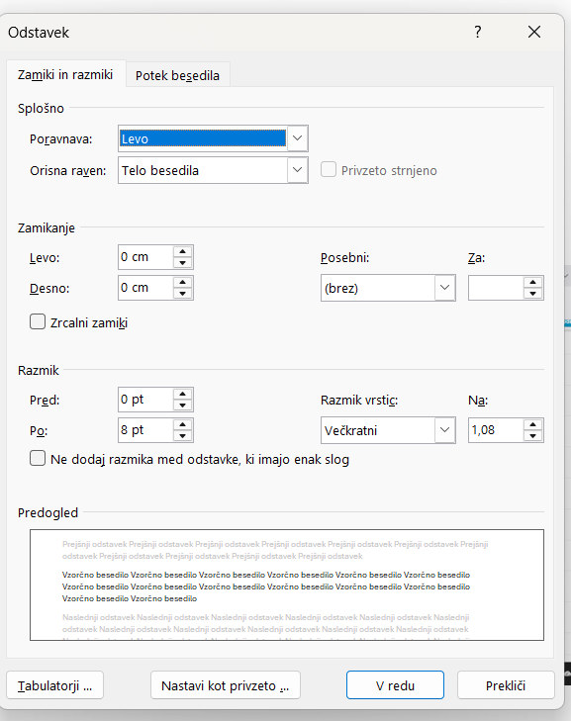
Dodatno urejanje odstavkov
Poravnava besedila
Zamik vrstic - odstavek
Razmik med vrsticami
Razmik med vrsticami

Slide 5

Razdelek SLOGI
Slogi v Wordu so vnaprej pripravljena pravila za oblikovanje besedila (pisava, velikost, barva, razmiki).
Če uporabljamo sloge za naslove, lahko Word samodejno ustvari kazalo vsebine, kar je zelo uporabno pri seminarskih nalogah.

Slide 6
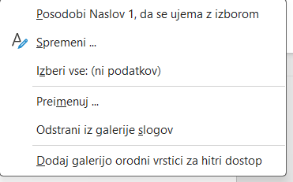
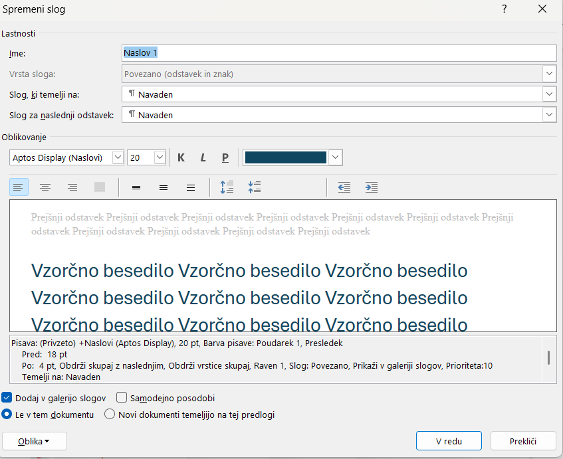
Postopek spreminjanja naslovov:
Desni klik na Naslov 1.
Klikni Spremeni.
Izberi ustrezno pisavo, velikost, barvo …
Klikni V redu.
Uporaba sloga?
Označi besedilo, ki mu želiš spremeniti slog in klikni Naslov 1.

Slide 7

Razdelek UREJANJE

Slide 8
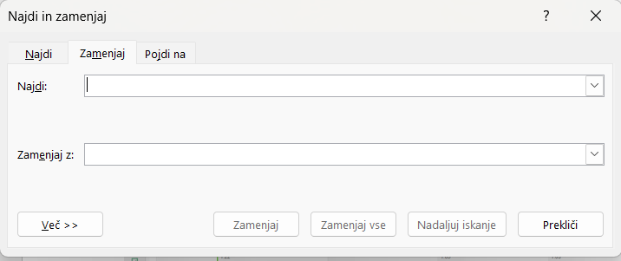
Najdi, ko želiš poiskati besedo, besedno zvezo.
Zamenjaj, ko želiš eno besedo nadomestiti z drugo.
Vpiši besedo, ki jo želiš poiskati.
Vpiši besedo, s katero bi zamenjal.
PAZI: če želiš besedo RASTLINA, zamenjati z besedo ROŽA v celotnem besedilu, NE bojo zamenjane njene različice: rastline, rastlini, rastlino …
Če želiš menjati samo enkrat oziroma samo določeno besedo.
Če želiš menjati besedo, z novo besedo v celotnem besedilu.

